Slide 1
TRƯỜNG TH ĐOÀN NGHIÊN
Chào mừng quý thầy cô về dự giờ, thăm lớp !
BÀI GIẢNG
STEM
Lớp 4
GV: Nguyễn Thị Lục

Slide 2
Thứ tư ngày 10 tháng 01 năm 2024
BÀI HỌC STEM

Slide 3





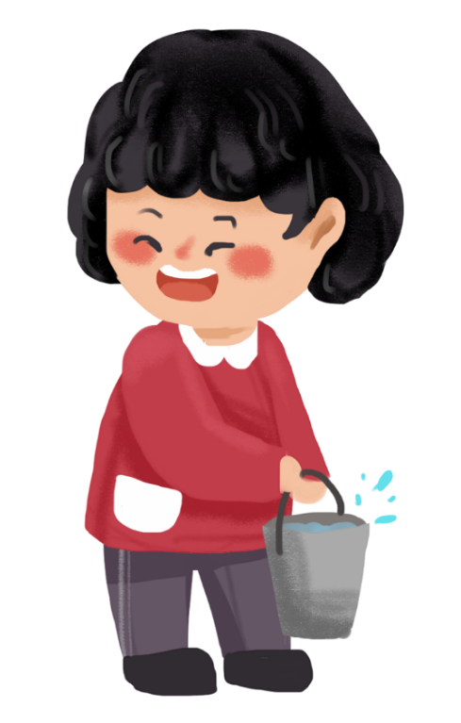

Măng Non

Slide 4
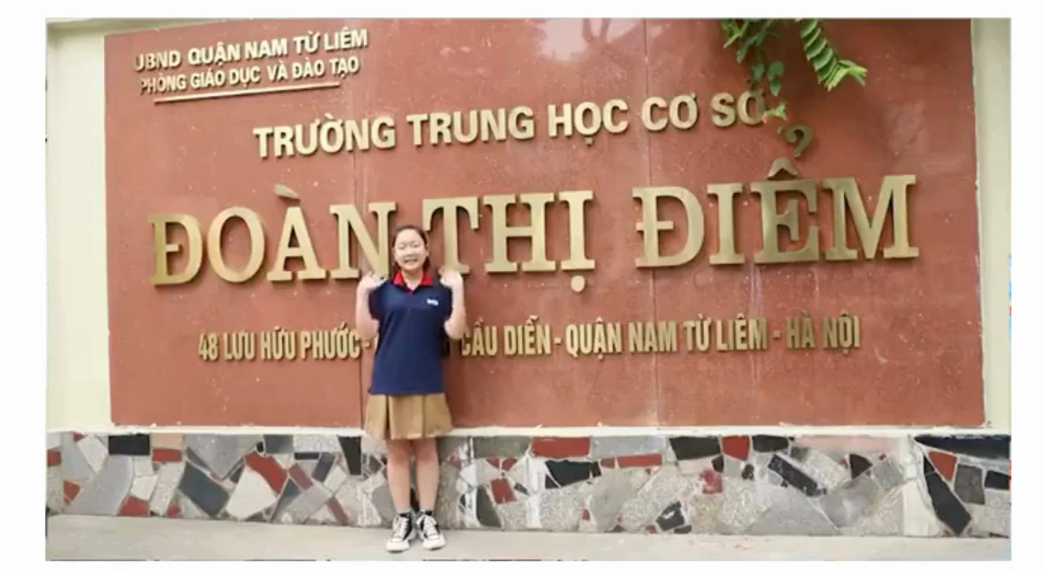

Slide 5
Thứ tư ngày 10 tháng 01 năm 2024
BÀI HỌC STEM
TÚI GIỮ NHIỆT ĐA NĂNG

Slide 6


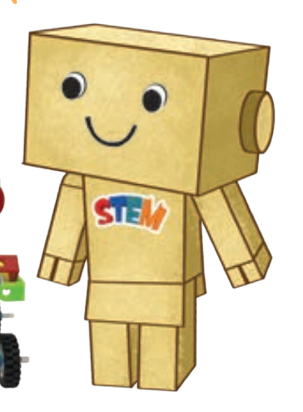
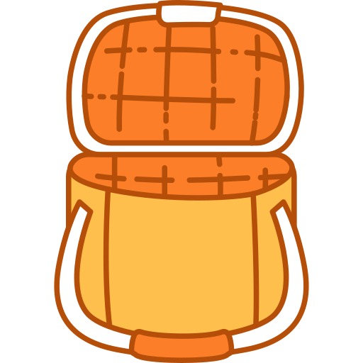
CÂU CHUYỆN STEM

Slide 7
CÂU CHUYỆN STEM
Túi giữ nhiệt bắt đầu được sử dụng ở một số các cửa hàng thực phẩm vào khoảng giữa những năm 80 của thế kỉ trước. Năm 1984, một người Mỹ đã nhận bằng sáng chế về sản phẩm túi giữ nhiệt cho bánh pizza. Túi có thể chứa đồng thời nhiều hộp nhằm giữ nóng bánh trong khi vận chuyển.
Ngày nay, túi giữ nhiệt là một đồ dùng phổ biến với nhiều hình dạng phong phú để đáp ứng nhu cầu sử dụng của mọi người.

Slide 8
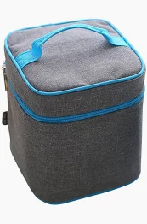

Slide 9

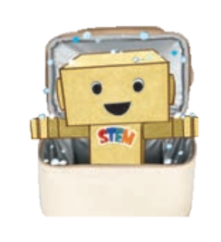
THỬ THÁCH STEM
Notes:
2) 3).
4).
5)

Slide 10
THỬ THÁCH STEM
Làm túi giữ nhiệt bằng vật liệu đơn giản
Có kích thước và hình dạng phù hợp với đồ vật muốn giữ nhiệt.
2. Được làm bằng vật liệu phù hợp để giữ nhiệt.
3. Có dây chắc chắn.
4. Không bị đổ khi đặt trên bề mặt nằm ngang.
Notes:
2) 3).
4).
5)

Slide 11

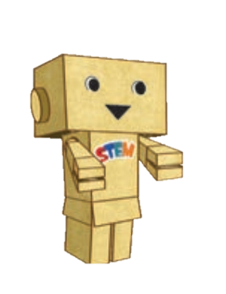
KIẾN THỨC STEM

Slide 12
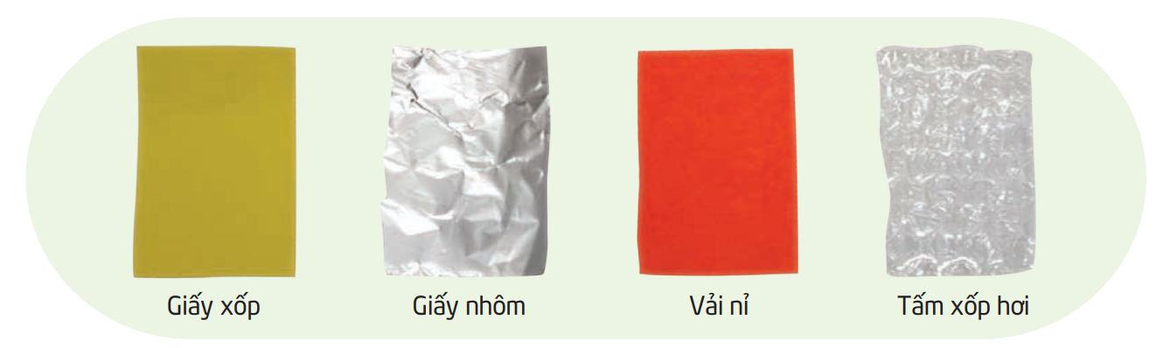
1. Vật dẫn nhiệt tốt, vật dẫn nhiệt kém
Em hãy dự đoán:
+ Vật liệu nào dẫn nhiệt tốt?
+ Vật liệu nào dẫn nhiệt kém?

Slide 13
PHIẾU HỌC TẬP SỐ 1
Dự đoán tính dẫn nhiệt của các vật vào ô phù hợp:
Vật liệu |  | Giấy xốp | Giấy nhôm | Vải nỉ | Tấm xốp hơi
Dự đoán | Dẫn nhiệt tốt
 | Dẫn nhiệt kém
X
X
X
X

Slide 14
b. Đề xuất cách làm thí nghiệm xác định các vật liệu trên là vật dẫn nhiệt tốt hay vật dẫn nhiệt kém.
Gợi ý cho em
Làm thí nghiệm xác định tính dẫn nhiệt tốt hay kém của vật
Chuẩn bị: 1 thìa gỗ, 1 thanh kim loại( thìa có hình dạng và kích thước như nhau), 1 cốc nước nóng.
Thực hiện: Nhúng đồng thời hai thìa và cốc nước nóng, sau vài phút chạm tay vào từng cán để cảm nhận thìa nào nóng hơn.
- Kết quả: Thìa kim loại nóng lên, còn thìa gỗ hầu như không nóng. Điều đó chứng tỏ thìa kim loại dẫn nhiệt tốt hơn còn thìa gỗ dẫn nhiệt kém hơn.

Slide 15
b. Đề xuất cách làm thí nghiệm xác định các vật liệu trên là vật dẫn nhiệt tốt hay vật dẫn nhiệt kém.
Cho lượng bơ bằng nhau (hoặc các vật có khả năng tan chảy trong thời gian ngắn) lên các vật liệu cần khảo sát tính dẫn nhiệt. Sau đó đặt các vật liệu ấy lên trên một bát nước nóng. Nhiệt từ bát nước nóng có thể truyền sang các vật liệu, nhiệt từ các vật liệu truyền sang bơ làm cho bơ tan chảy. Ta quan sát thấy bơ ở trên vật liệu nào tan chảy nhanh nhất thì vật liệu đó có tính dẫn nhiệt tốt nhất, bơ ở trên vật liệu nào tan chảy chậm nhất thì vật liệu đó có tính dẫn nhiệt kém nhất.

Slide 16
c. Thực hiện thí nghiệm
Chuẩn bị: giấy xốp, giấy nhôm, tấm vải nỉ, tấm xốp hơi, bát nước nóng khoảng 60 – 70⁰ c, tấm bìa kính trong, bơ thực vật
Thực hiện:
Bước 1: Cắt các vật đó thành những miếng nhỏ dán lên bìa kính trong.
Bước 2: Cho một lượng bơ bằng nhau lên mỗi mảnh vật liệu.
Bước 3: Đặt tấm kính lên bát nước nóng, quan sát hiện tượng xảy ra trong 5 phút.

Slide 17
PHIẾU HỌC TẬP SỐ 2
Dự đoán tính dẫn nhiệt của các vật vào ô phù hợp:
Vật liệu | Giấy xốp | Giấy nhôm | Vải nỉ | Tấm xốp hơi
Kết quả quan sát
Vật liệu dẫn nhiệt tốt:
.............................................................................................................
Vật liệu dẫn nhiệt kém:
......................................................................................................
X
Dự đoán của em có phù hợp với kết quả nhận được không?

Slide 18
d. Ghi nhận kết quả
Vật liệu | Giấy xốp | Giấy nhôm | Vải nỉ | Tấm xốp hơi
Kết quả quan sát
Vật liệu dẫn nhiệt tốt:
.............................................................................................................
Vật liệu dẫn nhiệt kém:
......................................................................................................
X
Dự đoán của em có phù hợp với kết quả nhận được không?

Slide 19
d. Ghi nhận kết quả
Vật liệu | Giấy xốp | Giấy nhôm | Vải nỉ | Tấm xốp hơi
Kết quả quan sát
Bơ không tan chảy
Bơ tan chảy nhanh
Bơ không tan chảy
Bơ không tan chảy
Vật liệu dẫn nhiệt tốt: giấy nhôm
Vật liệu dẫn nhiệt kém: giấy xốp, vải nỉ, tấm xốp hơi

Slide 20
Những vật bằng kim loại như: nhôm, sắt, đồng,... dẫn nhiệt tốt. Những vật bằng vải, gỗ, bông... dẫn nhiệt kém.

Slide 21
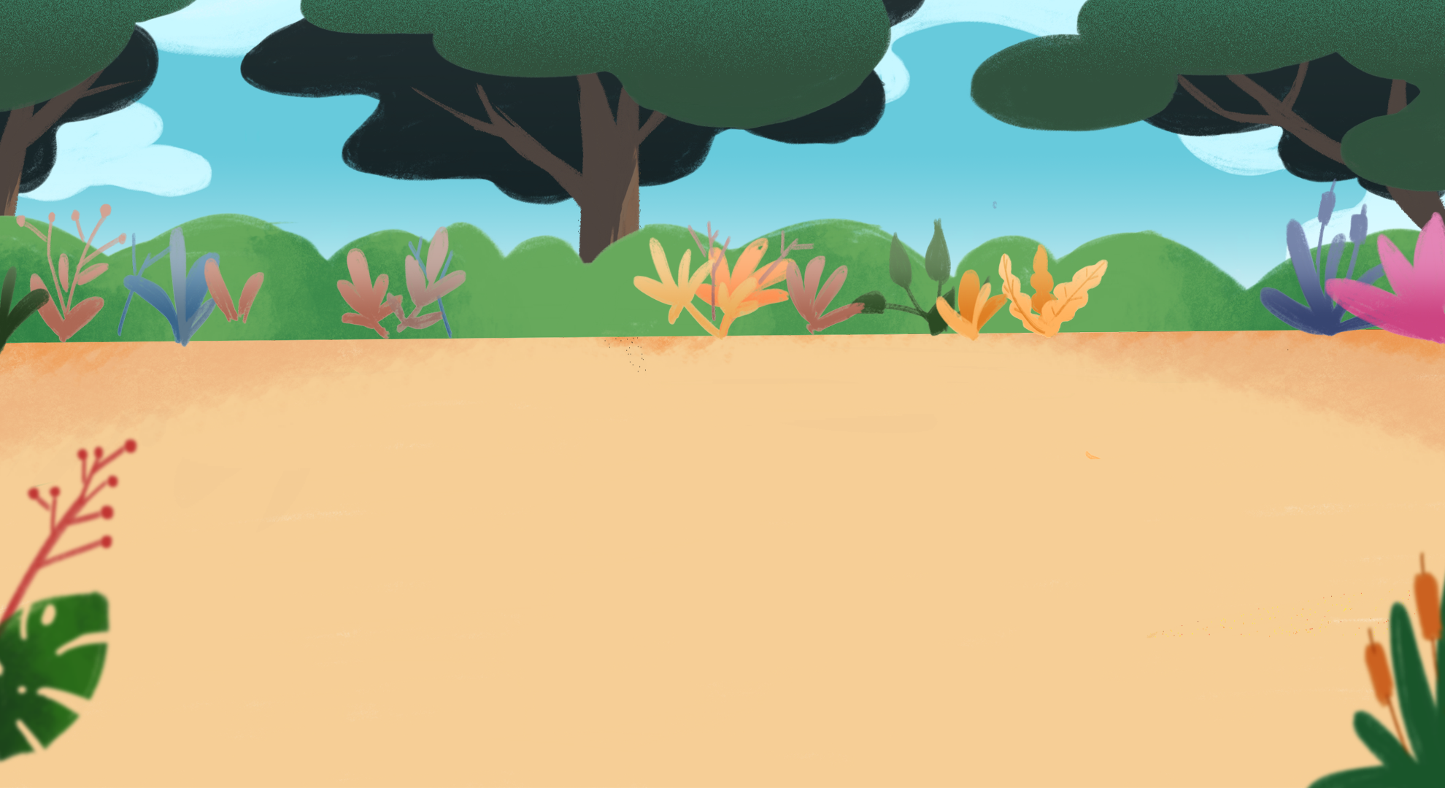
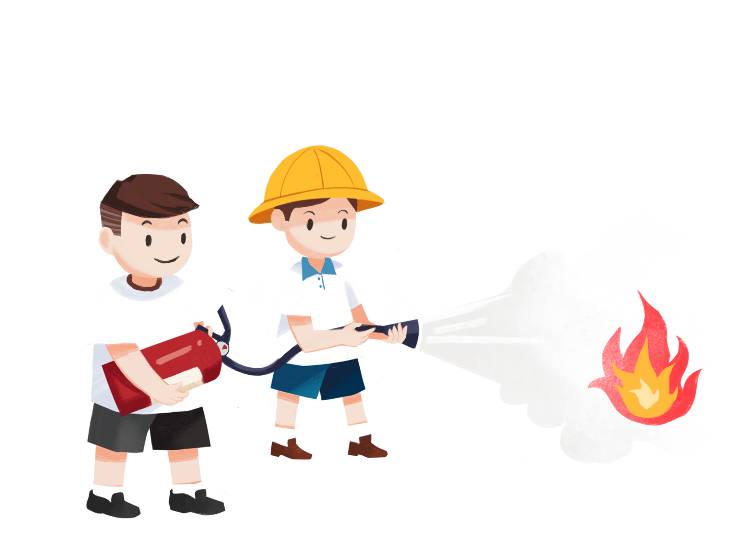
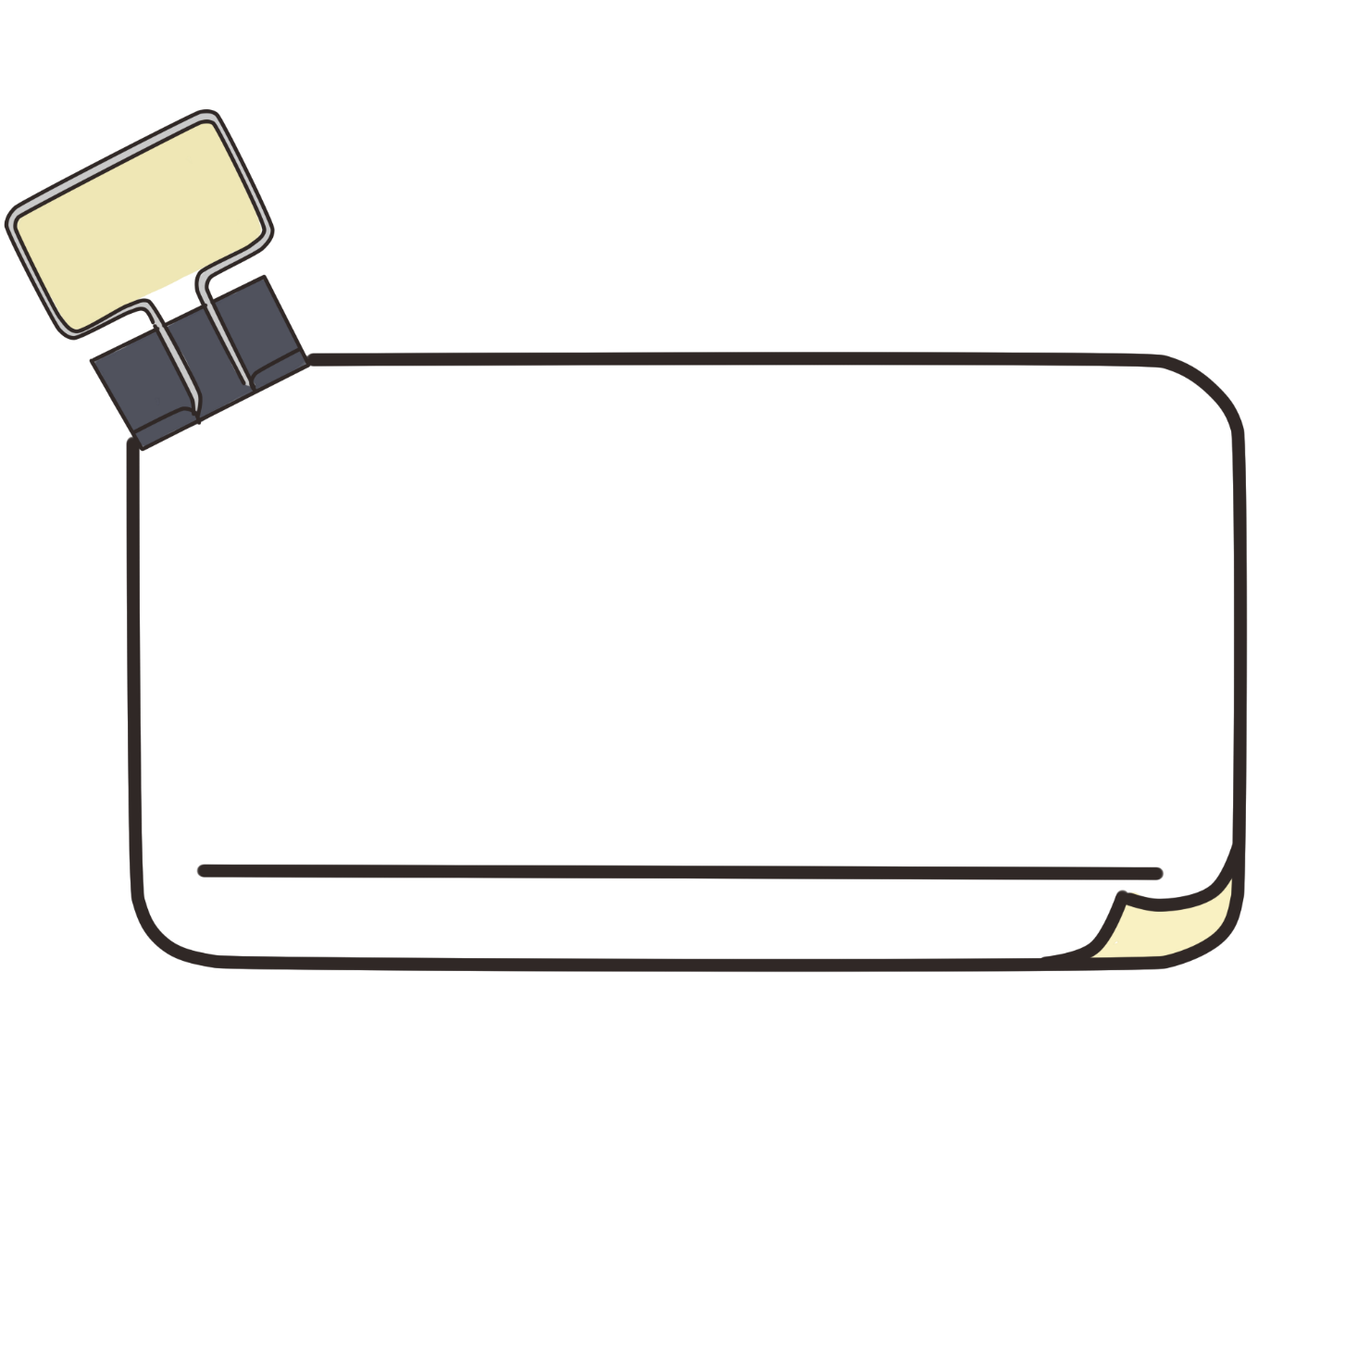


Slide 22
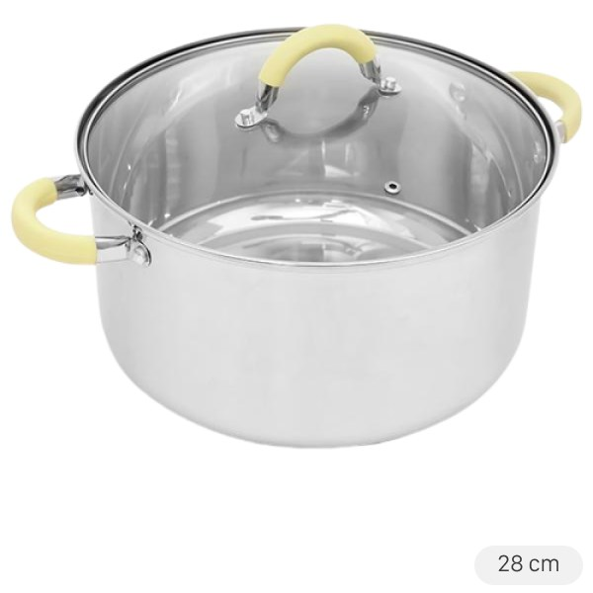
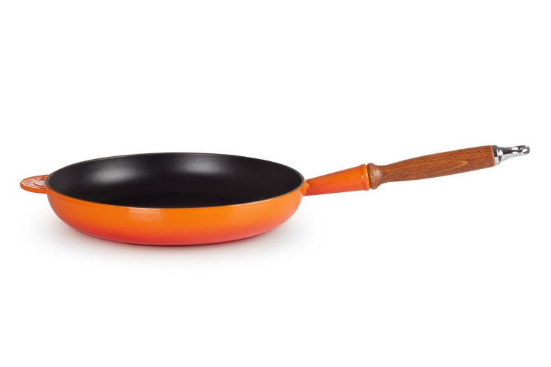
Vì sao các dụng cụ như nồi, chảo,... thường được làm bằng nhôm, thép nhưng phần tay cầm thường được làm bằng gỗ, nhựa?

Slide 23
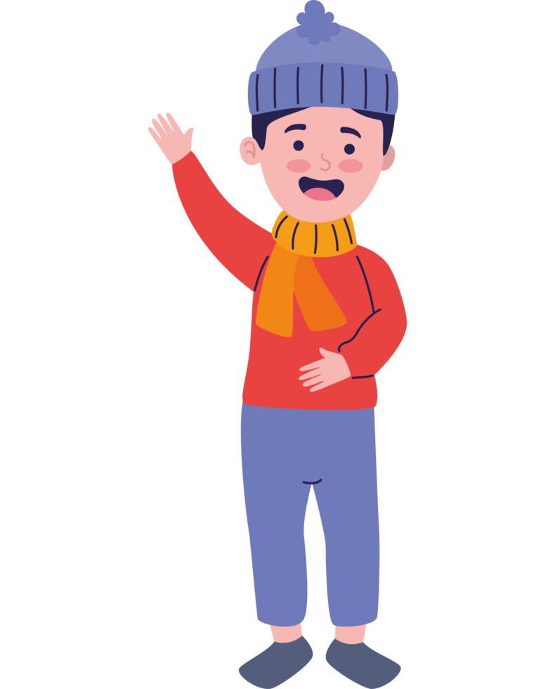
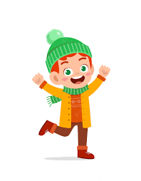
Em thường mặc trang phục làm bằng chất liệu gì vào những ngày mùa đông lạnh giá?

Slide 24
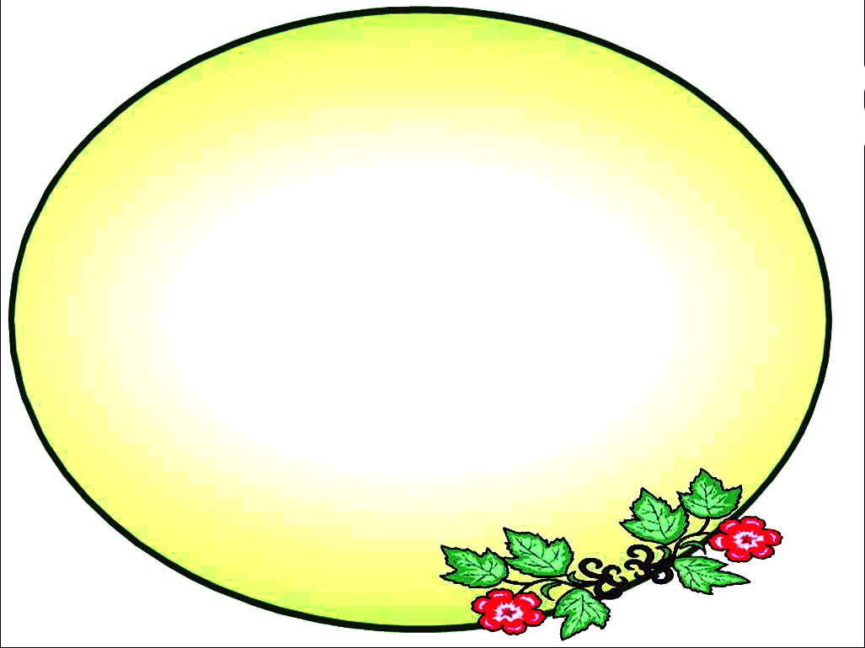
Chúc sức khỏe , may mắn và thành công !
XIN CHÂN THÀNH CẢM ƠN QUÝ THẦY CÔ.
CHÀO TẠM BIỆT HẸN GẶP LẠI !
Năm học : 2009 - 2010

